Slide 1
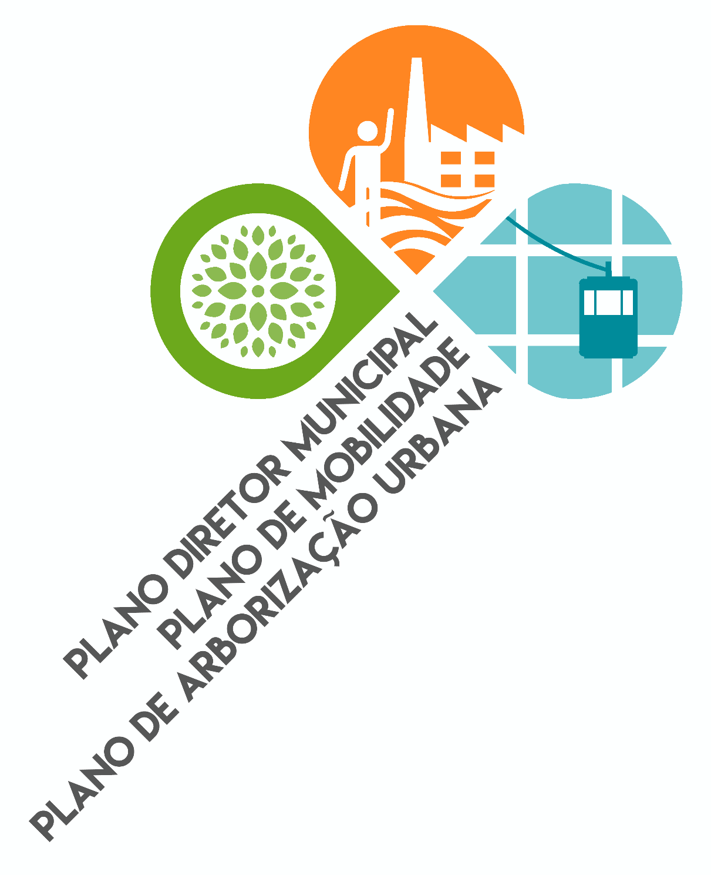


PLANOS INTEGRADOS
ARBORIZAÇÃO URBANA
DIAGNÓSTICO
13 | ABRIL | 2017
Prefeitura Municipal
de Telêmaco Borba

Slide 2

PLANO DE ARBORIZAÇÃO URBANA

Slide 3

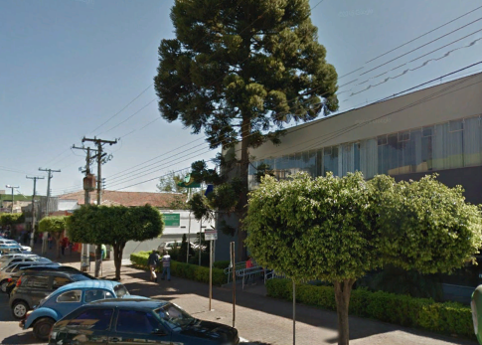
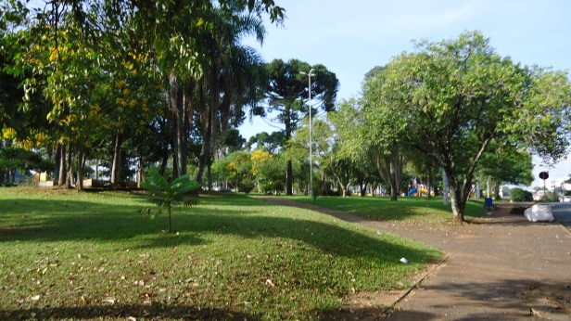
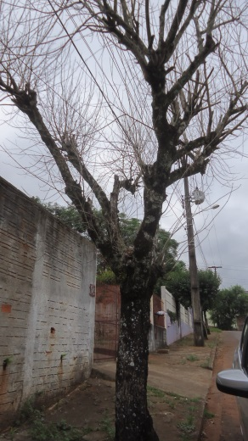
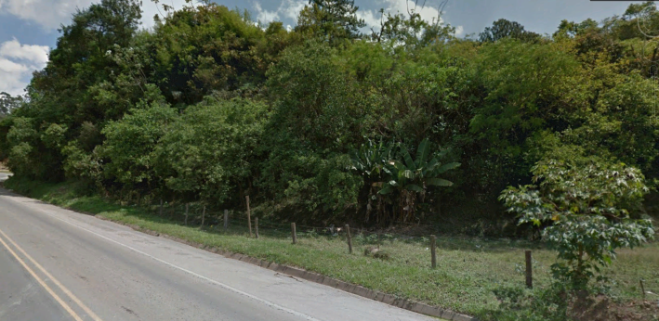
PLANO DE ARBORIZAÇÃO URBANA
DIAGNÓSTICO
Compõem o Diagnóstico
Arborização Viária
Arborização das Praças e Largos
Mapeamento e Caracterização dos Bosques Nativos Relevantes - BNR
Árvores que necessitam ações emergenciais
Materiais e métodos
Arborização Viária – Levantamento em todas as ruas da cidade – 831 ruas
Arborização das Praças e Largos – levantamento, localização e medição de todas as árvores das 39 praças
Mapeamento e caracterização dos Bosques Nativos Relevantes – BNR – Mapeamento, dimensionamento, descrição da vegetação e justificativas para conservação de 17 Áreas Verdes
Árvores que necessitam ações emergenciais – localização, descrição dos 43 problemas e ações emergenciais

Slide 4
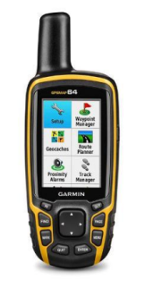
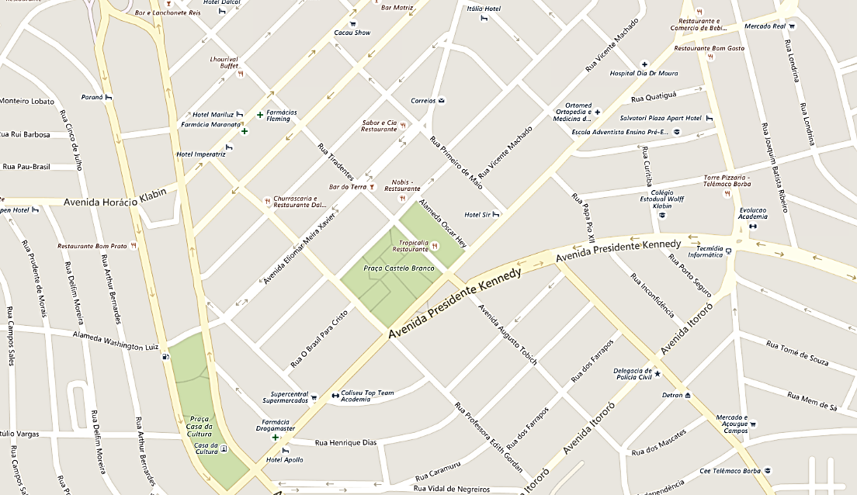
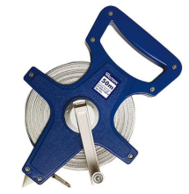
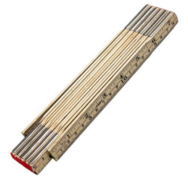
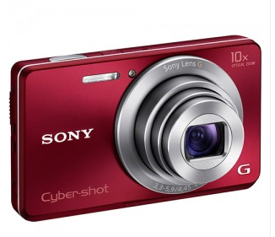
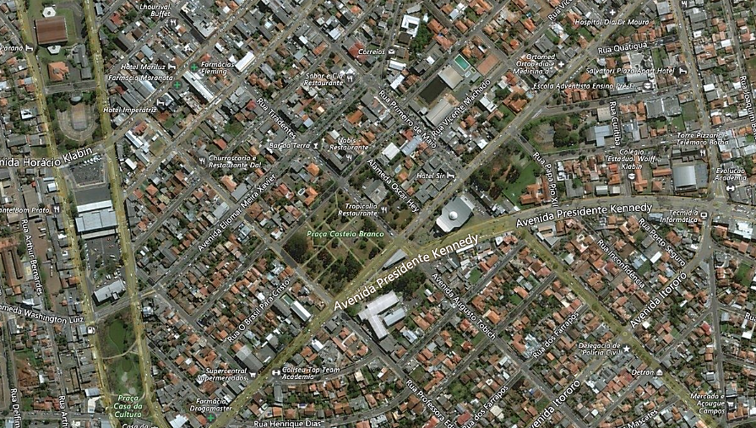
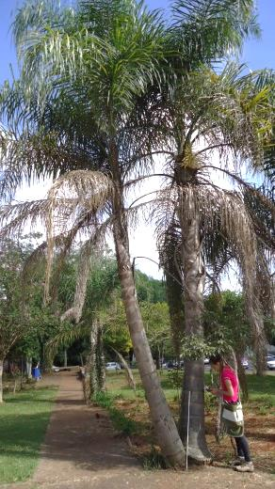
PLANO DE ARBORIZAÇÃO URBANA
DIAGNÓSTICO
Equipe Técnica
Márcio Luiz Bittencourt – Biólogo – Coordenação;
Carolina Fagundes Schueda – Eng. Florestal
Leandro Tonhato – Eng. Florestal
Equipamentos utilizado
Automóvel, Mapas, GPS, Trena, metro-padrão, Câmera Fotográfica.

Slide 5
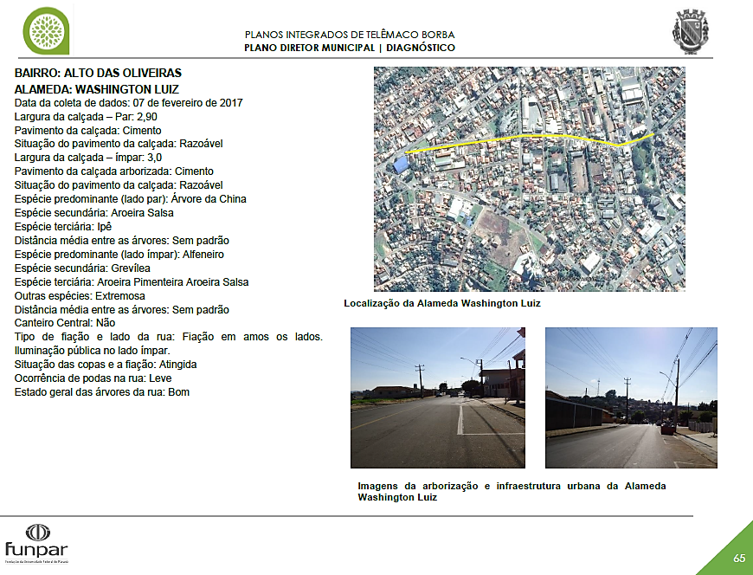
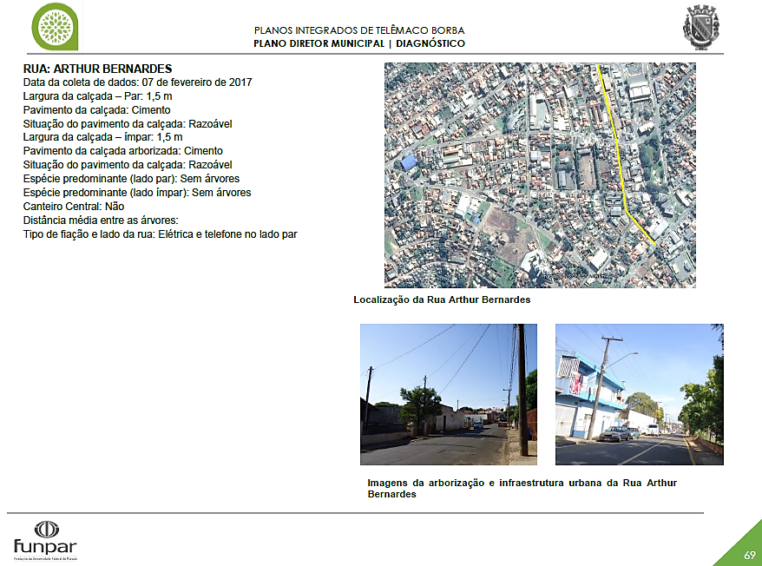
PLANO DE ARBORIZAÇÃO URBANA
ARBORIZAÇÃO VIÁRIA
Levantamento e diagnóstico qualiquantitativo da arborização viária (22 dias em período integral)
Avaliação das condições da infraestrutura urbana (calçadas, rede elétrica, esgoto, sinalização, etc.);
Resultados preliminares
Relatório em dois Volumes (831 páginas) com identificação das espécies (nome popular) mais frequentes em ambos os lados das vias – Bairros

Slide 6
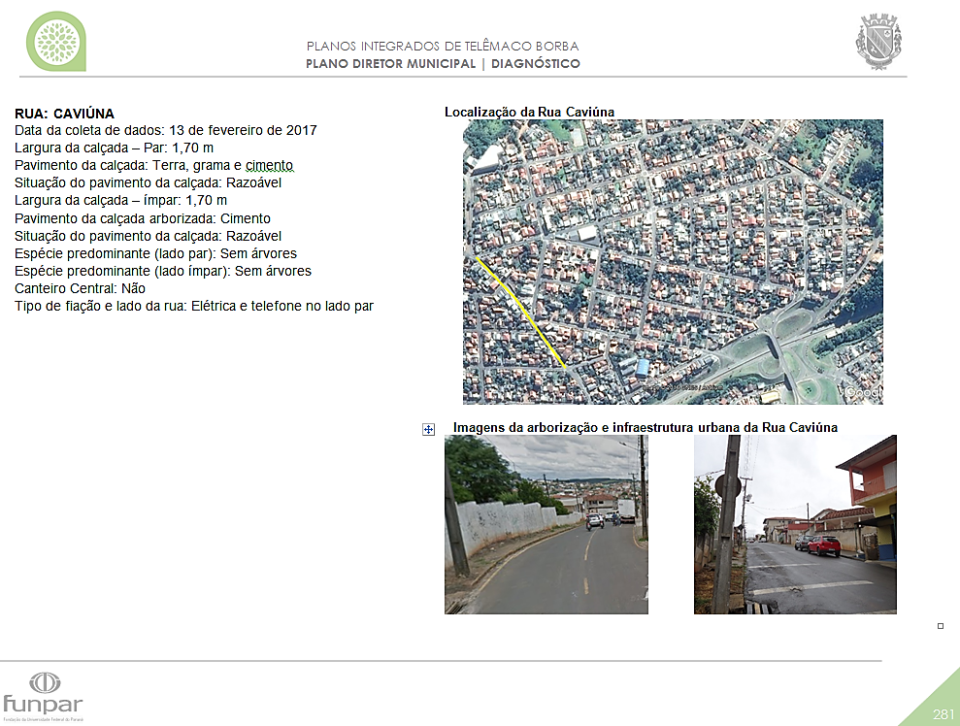
ARBORIZAÇÃO VIÁRIA – RESULTADOS PRELIMINARES
Espécies com maior frequência de ocorrência
Outros Registros

Slide 7
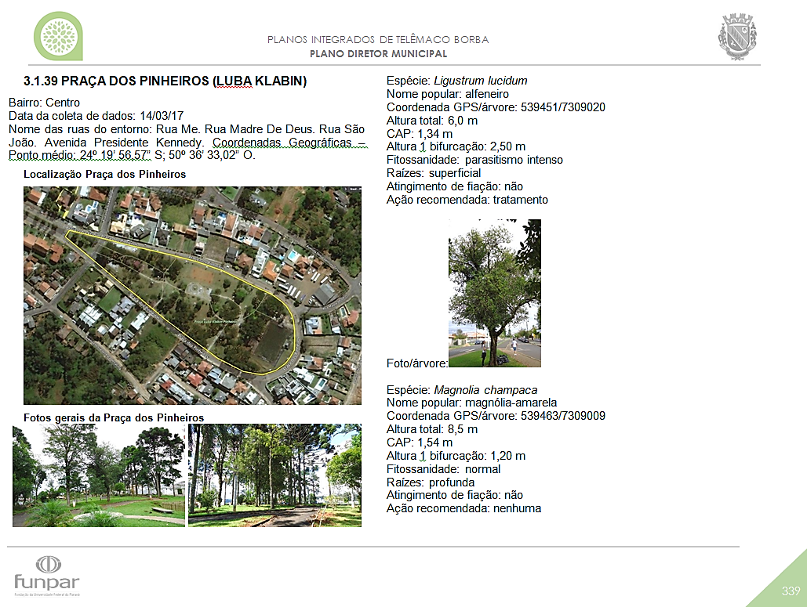
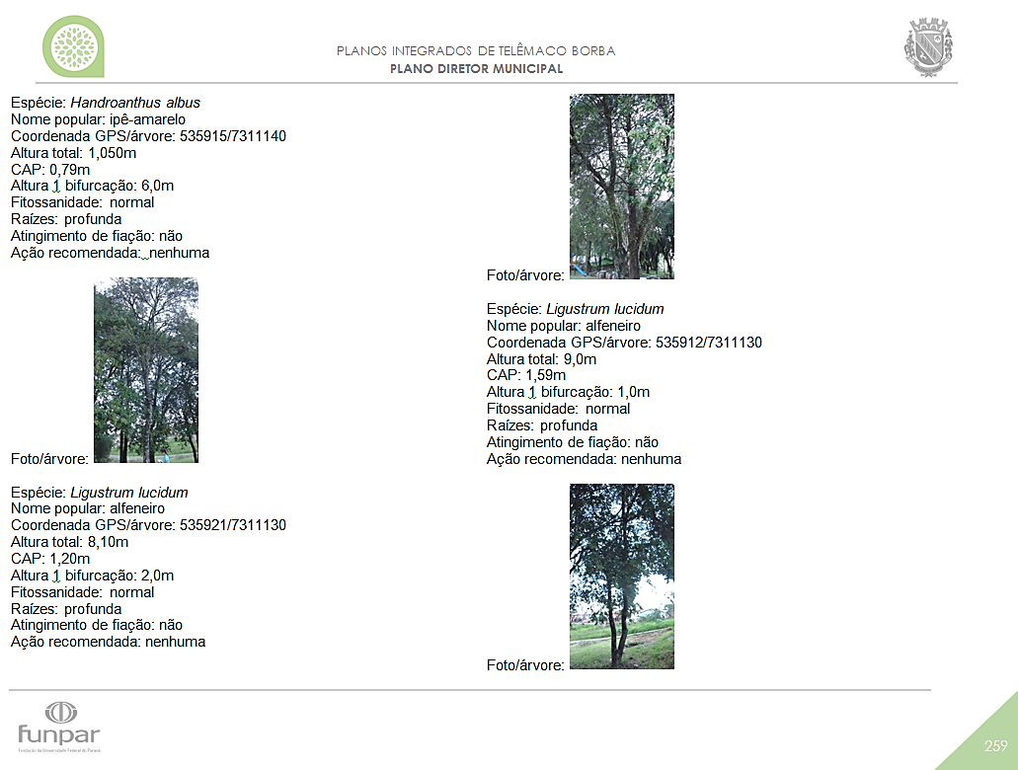
ARBORIZAÇÃO DE PRAÇAS E LARGOS
Levantamento e diagnóstico qualiquantitativo da arborização praças (07 dias em período integral)
39 Praças e largos identificados – consideradas como bosques – contabilização futura nas áreas verdes
Localização da Praças, todas as espécies (GPS), CAP, Altura da árvore e da 1ª. bifurcação, estado fitossanitário, situação das raízes, imagem de todas as árvores
Resultados preliminares
Relatório (338 páginas) com identificação, medição e localização das espécie (GPS)

Slide 8
ARBORIZAÇÃO DE PRAÇAS E LARGOS

Slide 9
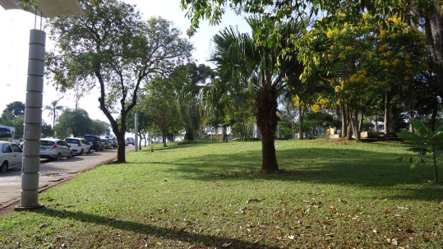
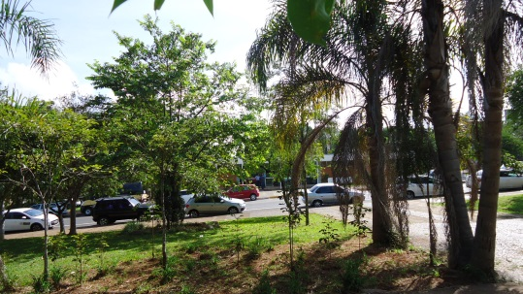
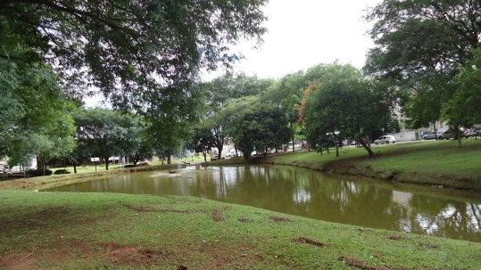
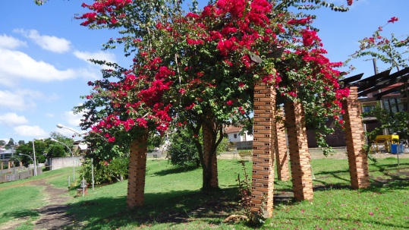
ARBORIZAÇÃO DE PRAÇAS E LARGOS

Slide 10
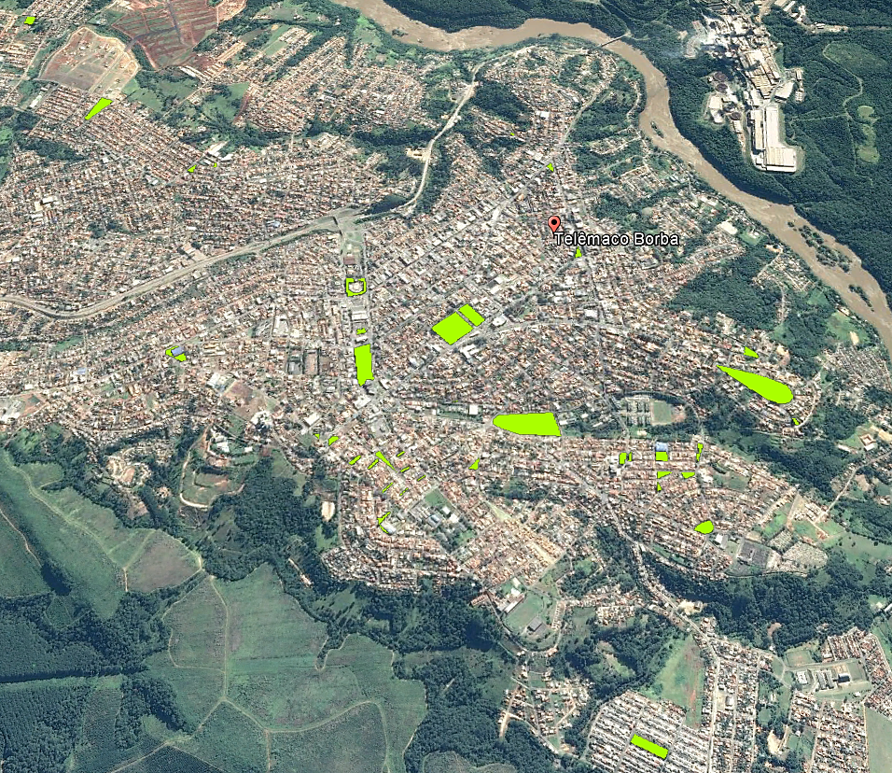
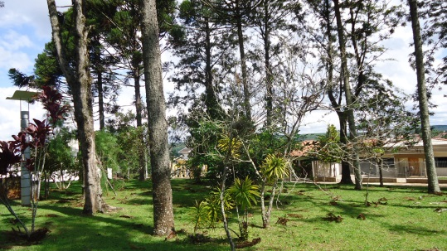
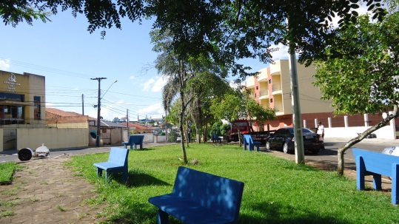
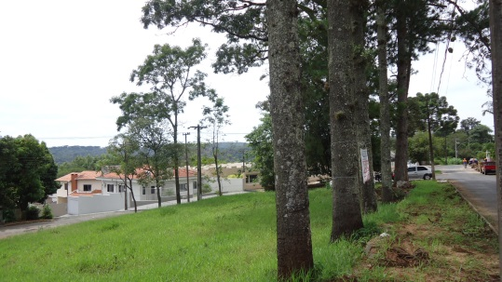
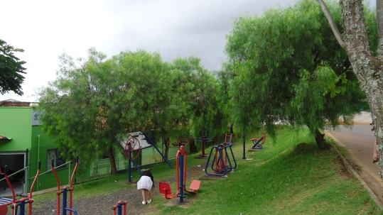
ARBORIZAÇÃO DE PRAÇAS E LARGOS
LOCALIZAÇÃO

Slide 11
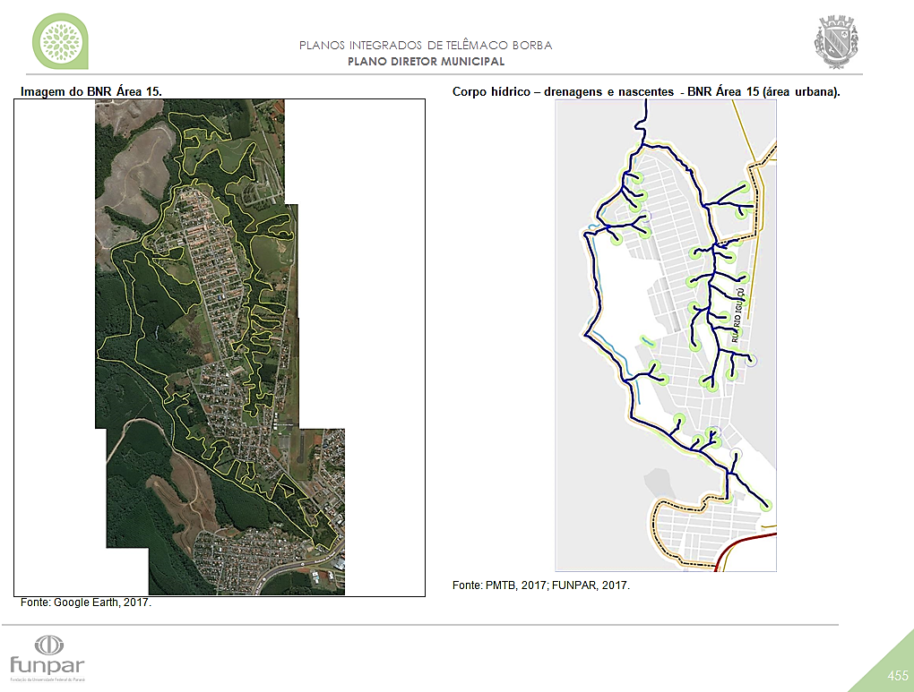
ÁREAS VERDE URBANAS – BOSQUES NATIVOS RELEVANTES -BNR
Imagens de satélite disponíveis na World Wide Web, Aerial View Bing-Maps, Google Earth, Zoom Earth Explore Satellite
Os BNR foram devidamente localizados, dimensionados e caracterizados quanto as suas características :
fundo de vales
topo de morro
encosta com alta, média ou baixa declividade
características gerais da vegetação
bacia hidrográfica
Identificados 17 Bosques Nativos Relevantes:
Localização – Bairro e Ruas do Entorno –
Latitude e Longitude
Área e Perímetro aproximado
Bacia Hidrográfica
Características fisiográficas
Descrição da vegetação
Justificativas para a conservação

Slide 12
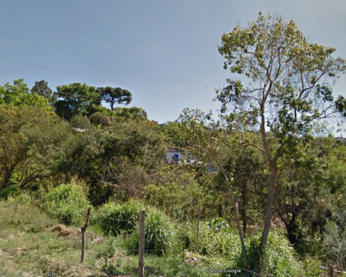
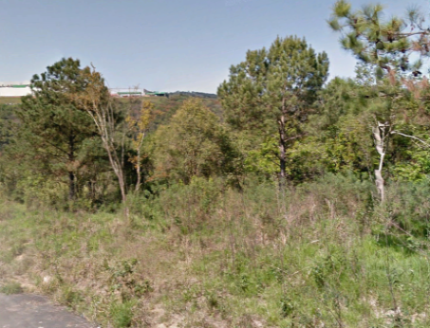
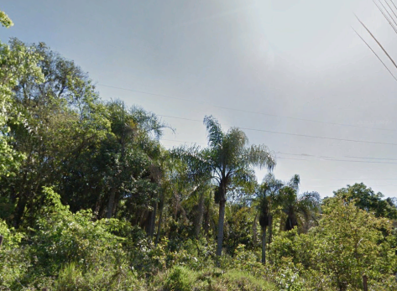
ÁREAS VERDE URBANAS – BOSQUES NATIVOS RELEVANTES -BNR

Slide 13
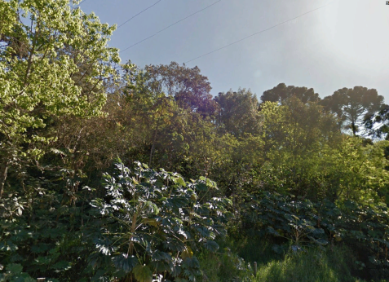
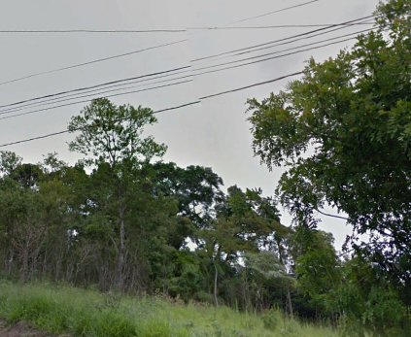
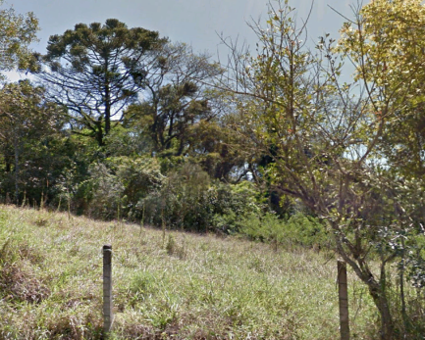
ÁREAS VERDE URBANAS – BOSQUES NATIVOS RELEVANTES -BNR

Slide 14
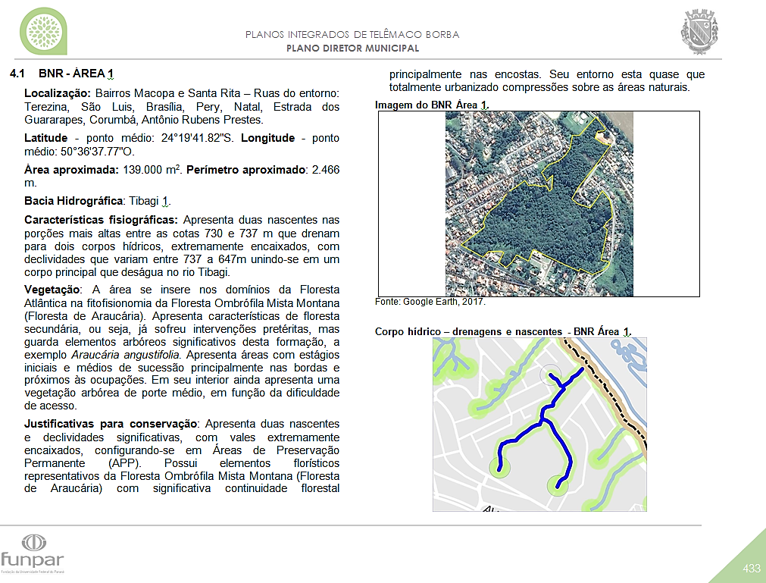
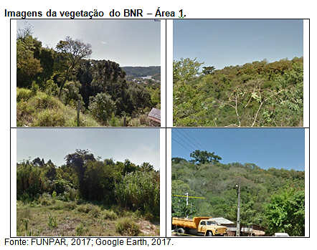
ÁREAS VERDE URBANAS – BOSQUES NATIVOS RELEVANTES -BNR

Slide 15
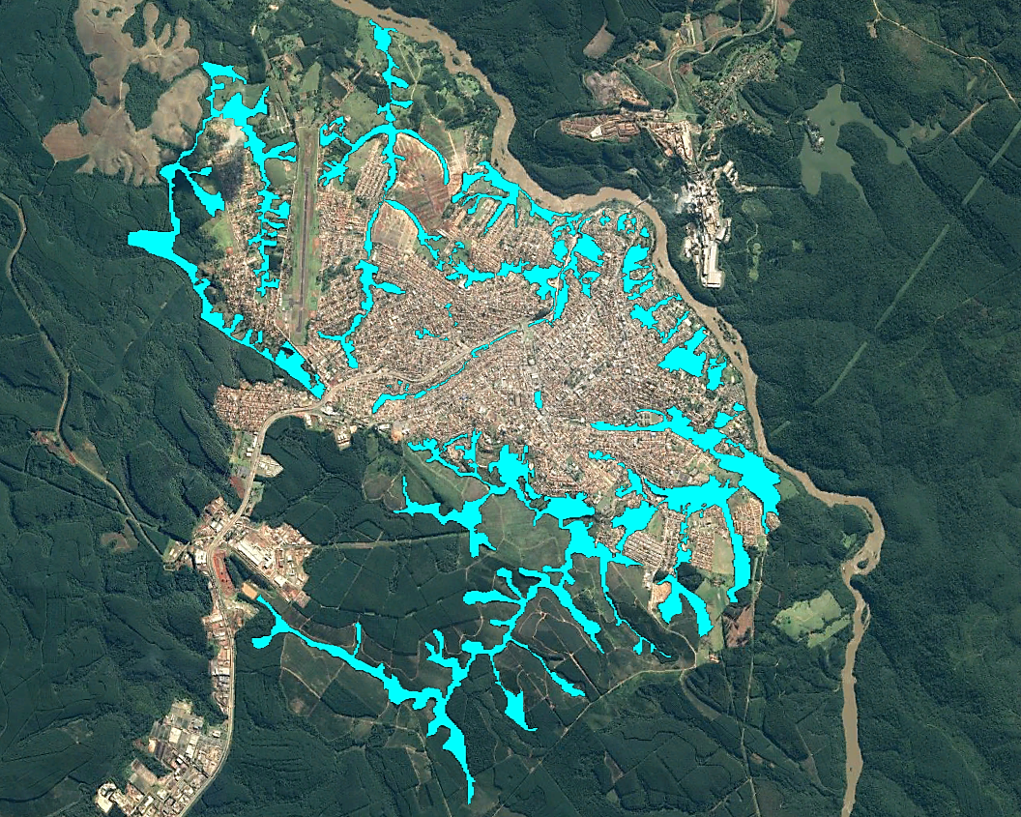
ÁREAS VERDE URBANAS – BOSQUES NATIVOS RELEVANTES -BNR
Estimativa de Área Verde/habitante
População estimada - Telêmaco Borba 2016 – 76.550 hab.
Área Verde Total Praças – 138.371,00 m²
Área Verde Total BNR – 5.045.088,00 m²
Área Verde Total estimada Parque Municipal Rio Tibagi – 39.523,00 m²
Área Verde /Habitante (área praças) – 1,8 m²/hab.
Área Verde Habitante (Praças + Parque Rio Tibagi) – 2,32 m²/hab.
Área Verde Habitante (Praças + Parque Rio Tibagi + BNR) – 68,2 m²/hab.
Índices recomendados – 15 a 18 m²/hab. (ONU/SBAU)
Exemplos – Curitiba – 64,5 m²/hab.
Goiânia – 94,0 m²/hab. – Vitória – 91,0 m²/hab.
São Paulo 5,2 m²/hab. – New York – 23,10 m²/hab
-

Slide 16
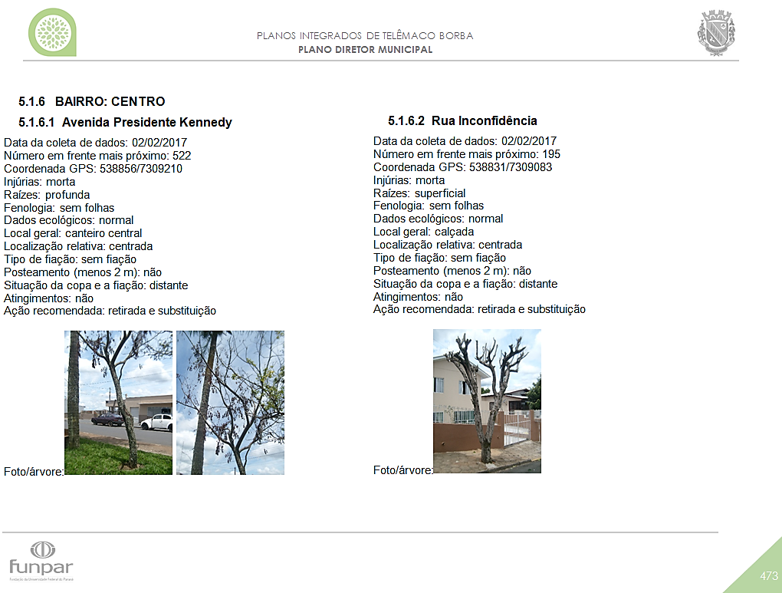
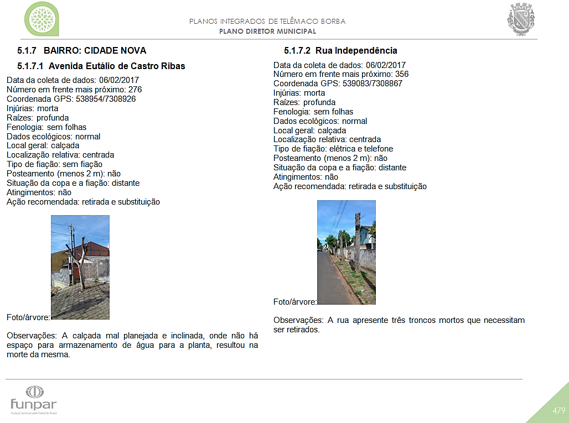
ÁRVORES URBANAS – AÇÕES EMERGENCIAIS
Diagnosticadas quando do levantamento da arborização viária
Localizadas (GPS / Bairro / Rua / Numeração residencial) – Registro Fotográfico
Definição de ações corretivas emergenciais em 43 árvores

